Slide 1
大语言模型 (LLM)
LLM（大语言模型）是一个旨在理解、生成和响应人类文本的神经网络。“大语言模型”中的“大”指的是模型的参数规模和用于训练的庞大数据集。这类模型通常包含数十亿甚至数百亿的参数，这些参数是网络中的可调节权重，训练过程中通过优化来预测序列中的下一个单词。
LLM 具备理解、生成和解释人类语言的卓越能力。(理解:以看起来连贯且符合上下文的方式处理和生成文本)
LLM 采用了一种称为 Transformer 的架构，这使得它们在做预测时能够对输入的不同部分进行选择性关注，因此擅长处理人类语言的细微差别和复杂性。
现代 LLM 的训练通常分为两个主要步骤：
首先，它们在一个大型未标注的文本语料库中进行预训练，通过使用句子中下一个单词的预测作为“标签”。
这些模型接下来会在一个较小的、有标签的目标数据集上进行微调，以遵循指令或执行分类任务。

Slide 2
处理文本数据
姓名：xxx
日期：2025.08.13

Slide 3
本章主要内容
将文本分割成词和子词token
字节对编码（Byte Pair Encoding，BPE）
使用滑动窗口方法采样训练示例
将tokens转换为向量

Slide 4
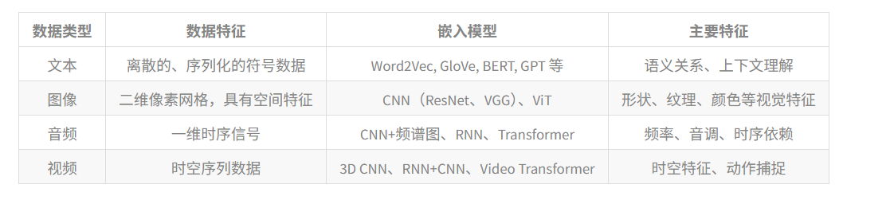
嵌入
嵌入（Embedding）：将数据转换为向量格式的过程。
嵌入的本质：将离散对象（如单词、图像或整个文档）映射到连续向量空间中的点。
嵌入的主要目的：将非数值数据转换为神经网络能够处理的格式。
Notes:
不同格式的数据源（如文本、图像、音频、视频）在处理和嵌入时，需要不同的模型和技术，表格总结了不同数据源在嵌入时的一些区别

Slide 5
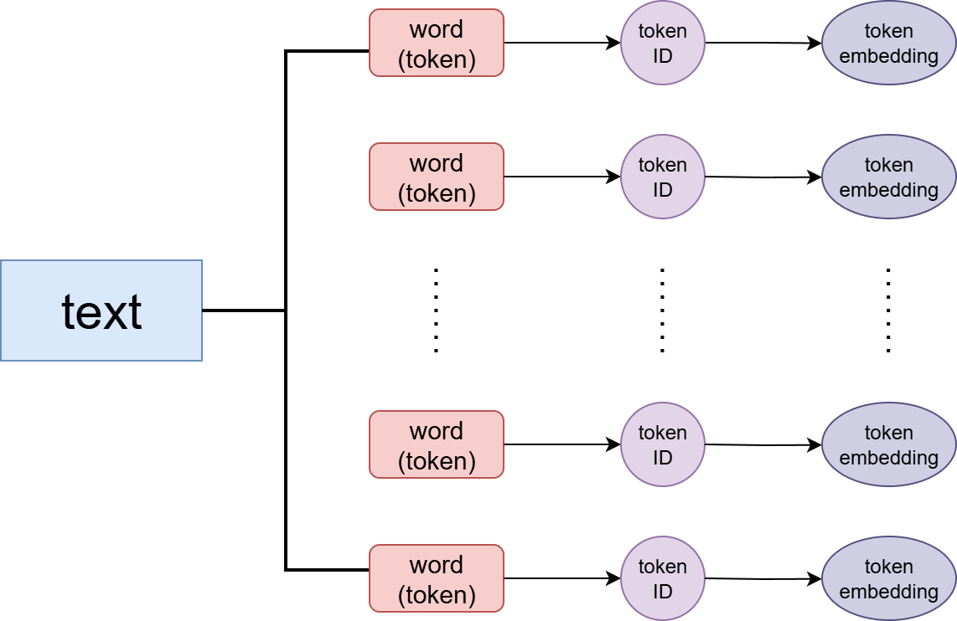
LLM 嵌入所需的步骤

Slide 6
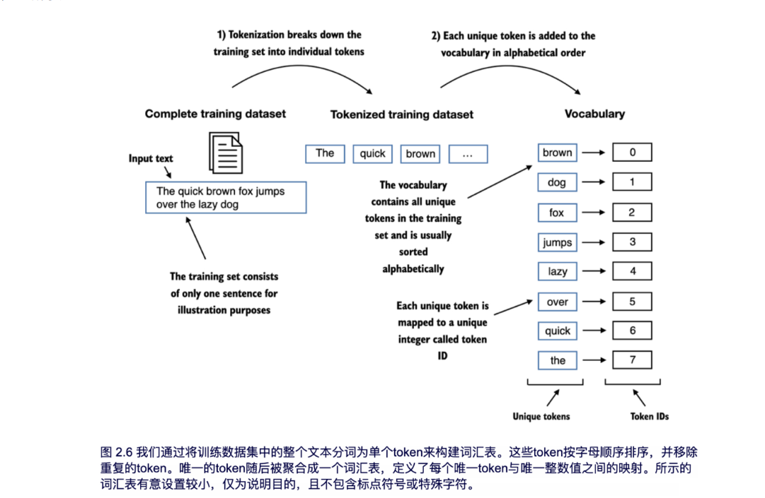
分词器（Tokenizer）
分词器将文本数据拆分为单词和特殊字符（token）并构建词汇表将先前生成的token映射到token ID

Slide 7
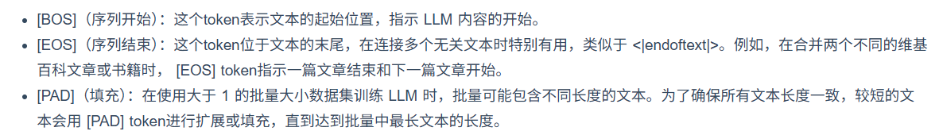
分词器（Tokenizer）
对于不包含在词汇表中的新词，简单的分词器可以通过添加一个<|unk|> token表示
此外，在对多个独立文档或书籍进行GPT类大语言模型的训练时，通常会在每个文档或书籍之前插入一个<|endoftext|> token，以连接前一个文本源，这有助于大语言模型理解，尽管这些文本源在训练中是连接在一起的，但它们实际上是无关的。
根据不同的 LLM，一些研究人员还考虑其他特殊token，例如以下几种：

Slide 8
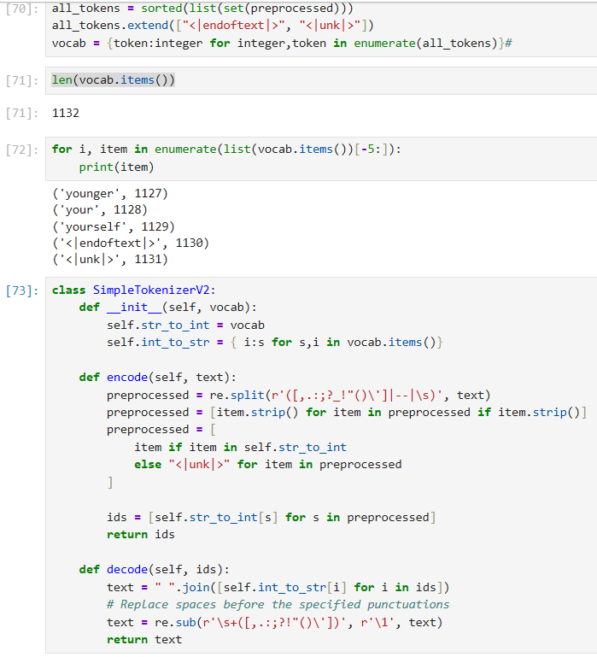
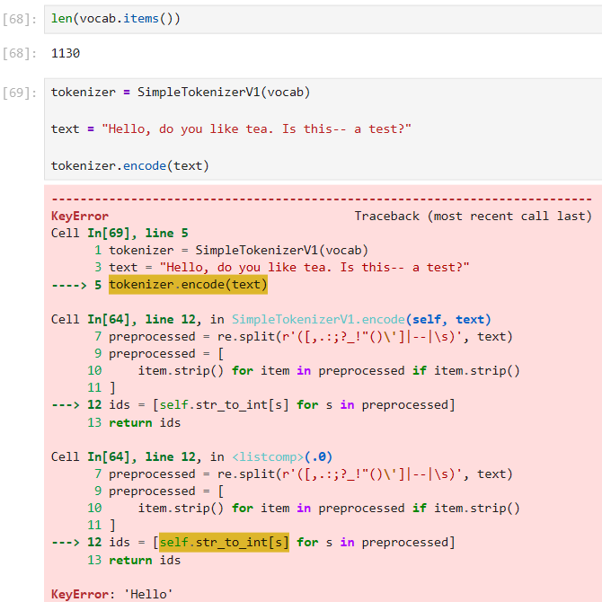
分词器（Tokenizer）

Slide 9
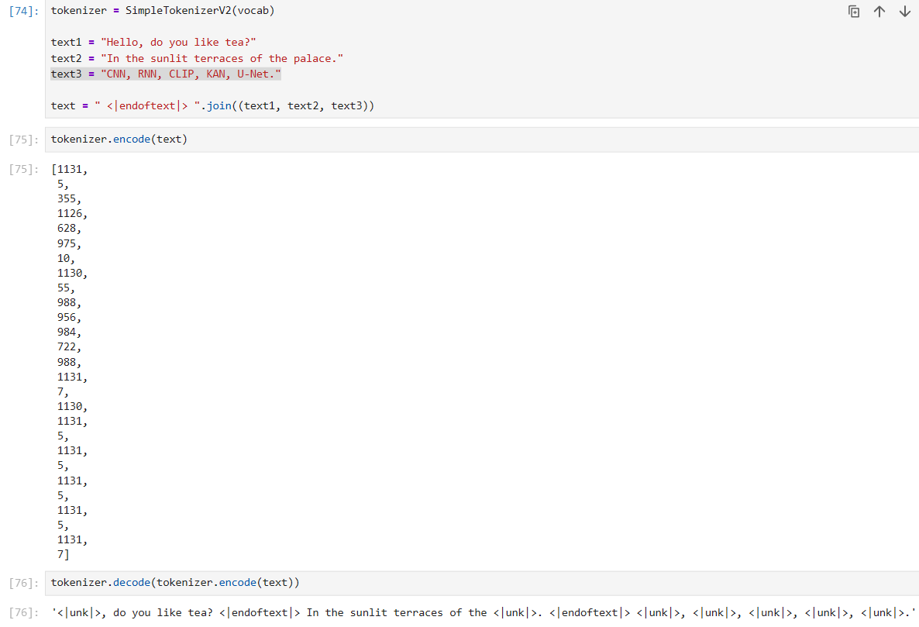
分词器（Tokenizer）

Slide 10
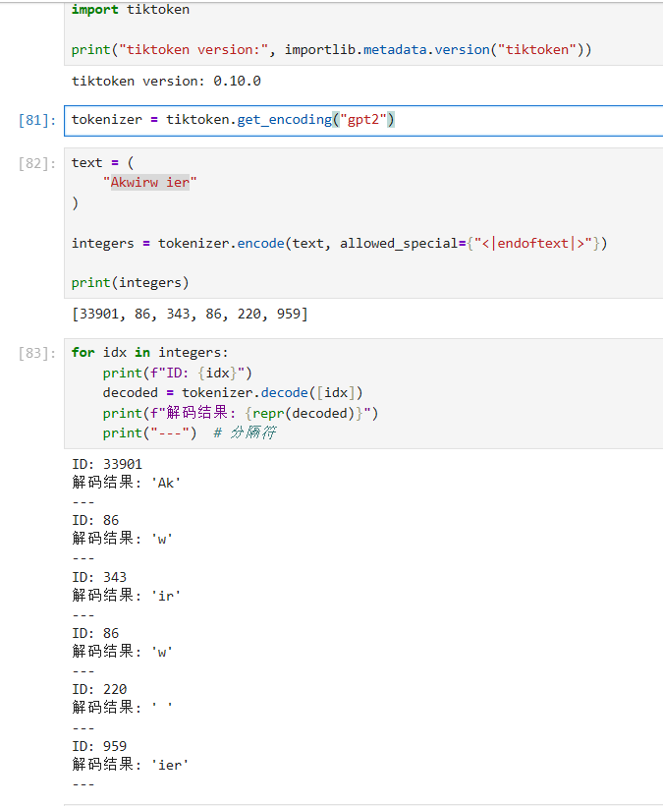
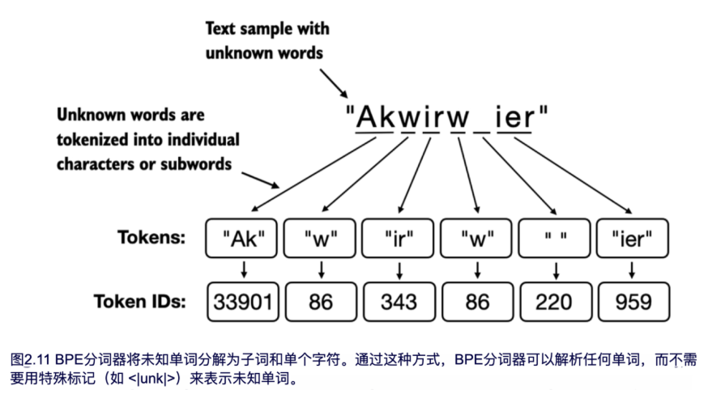
字节对编码（BPE）
相对于常规的分词器，BPE分词器将单词分解为子词单元使其能够不使用 <|unk|> token也能表示词汇表之外的词。

Slide 11
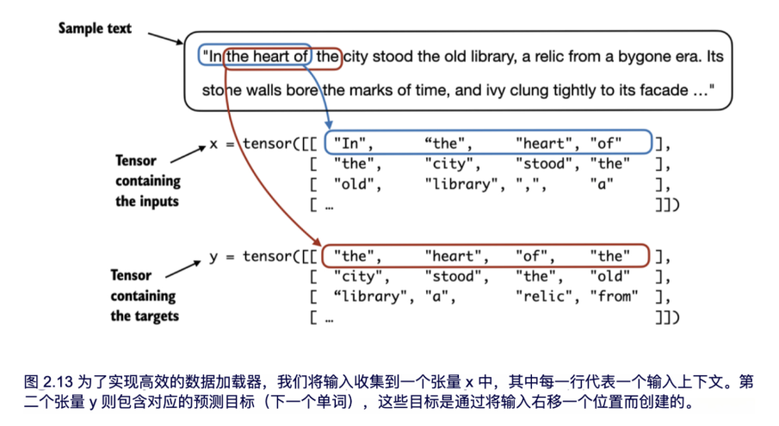
滑动窗口数据采样
为 LLM 创建嵌入之前，要生成训练 LLM 所需的输入-目标对。具体来说，我们的目标是返回两个张量：一个输入张量，包括 LLM 看到的文本，另一个目标张量，包含 LLM 需要预测的目标

Slide 12
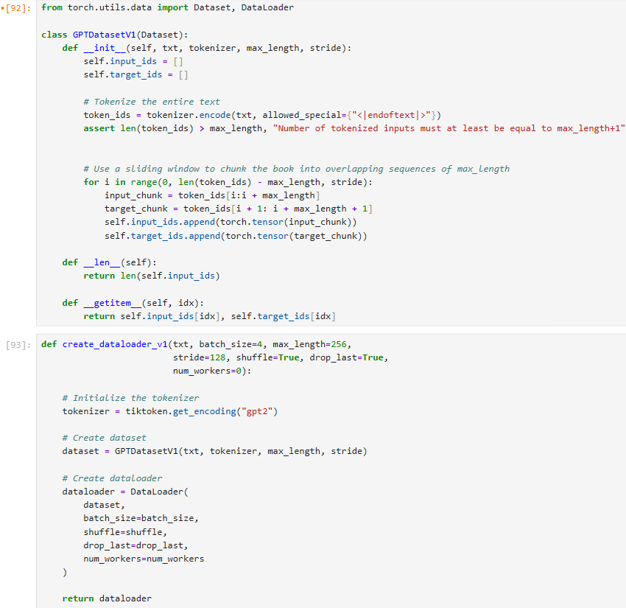
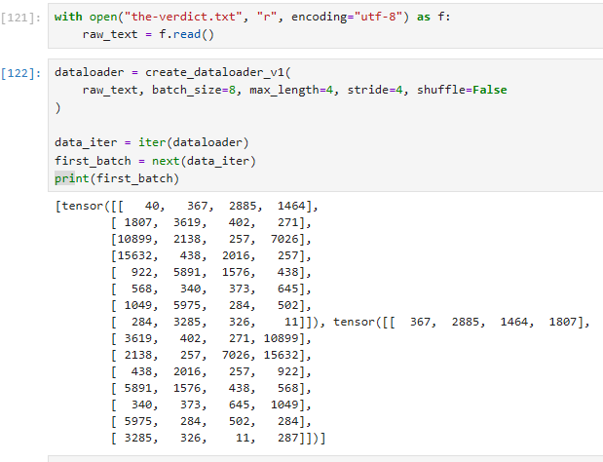
滑动窗口数据采样

Slide 13
向量嵌入
嵌入层的权重矩阵由比较小的随机值组成。嵌入矩阵的每一行代表词汇表中的一个token（每个token都有一个唯一的向量表示），而每一列代表嵌入空间中的一个维度
嵌入层本质上是一个查找功能，通过token ID 从嵌入层的权重矩阵中检索行。

Slide 14
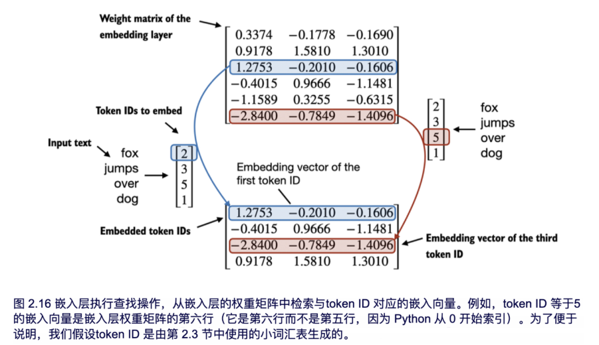
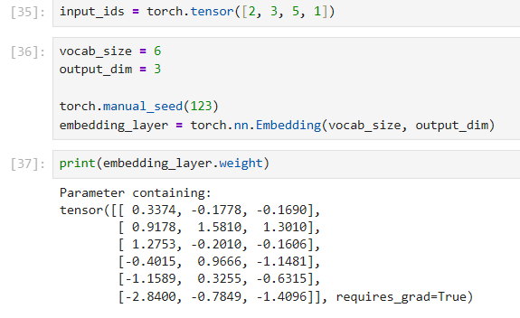
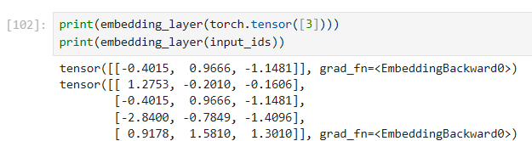
向量嵌入

Slide 15
位置编码
LLM的一个缺点是它们的自注意力机制对序列中token的位置或顺序没有概念。
确定性的、与位置无关的token ID 嵌入对于可重复性是有益的。然而，由于LLM的自注意力机制本身也是与位置无关的，因此向LLM注入额外的位置信息是有帮助的。

Slide 16
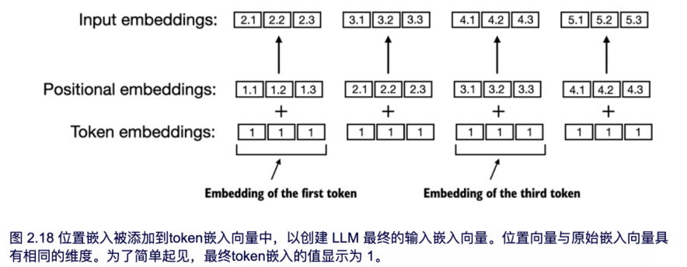
绝对位置嵌入
对于输入序列中的每个位置，都会将一个唯一的绝对位置嵌入向量添加到token的嵌入向量中，以传达其确切位置。

Slide 17
孙剑教授研究方向
研究方向一：基础机器学习算法研究。（模型驱动深度学习、深度学习的优化与统计学方法、深度学习的泛化能力提升、AI＋Science等）。
研究方向二：医学成像与医学多模态数据分析。（医学影像重建、医学影像辅助诊断、生物信息学多模态数据分析、相关医学基础模型与算法）
研究方向三：视觉信息处理(图像与3D视觉）及其他应用。（针对图像、三维点云、多模态数据，研究图/几何深度学习、无/弱监督机器学习方法等）

Slide 18
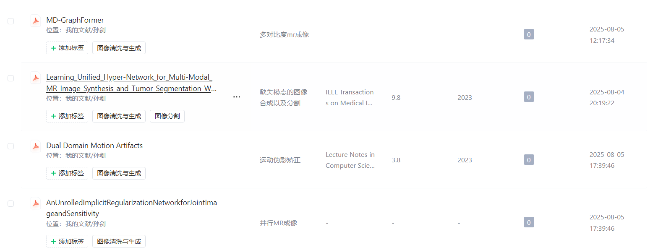
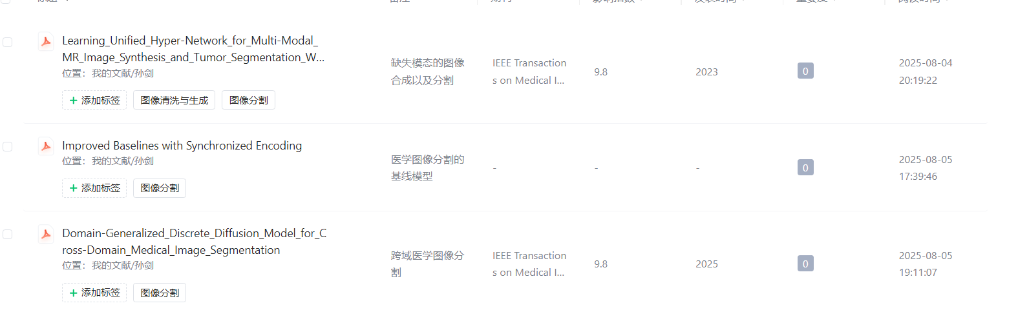
孙剑教授医学相关研究方向及论文
图像生成
图像分割

Slide 19
代码
https://github.com/Hhankyangg/SyncSAM
https://github.com/Kai-Qi/BiP-MFT
https://github.com/HeranYang/DG-DDM-Seg-FLARE25
公开数据集
SA-Med 2D-20 M
IMed-361 M
fastMRI
NYU dataset

Slide 20
赵亮教授医学相关研究方向及论文
研究方向一：多视图与知识图谱相关。涵盖多视图对齐聚类、知识图谱补全、知识图谱链接预测及相关学习模型构建。
研究方向二：医疗与生物信息。涉及阿尔茨海默病诊断（多模态对比学习、MRI 序列预测等方法 ）、慢性阻塞性肺疾病诊断模型（Copd - ChatGLM ），还有基于医学影像（如 X 射线、CT ）的模型构建与疾病预测。
研究方向三：多模态与机器学习应用。包含多模态推荐中特征对齐融合、多模态隐喻特征生成理解，以及结合 GAN、HMM 等机器学习方法在文本到图像生成、股价预测等场景的应用。

Slide 21
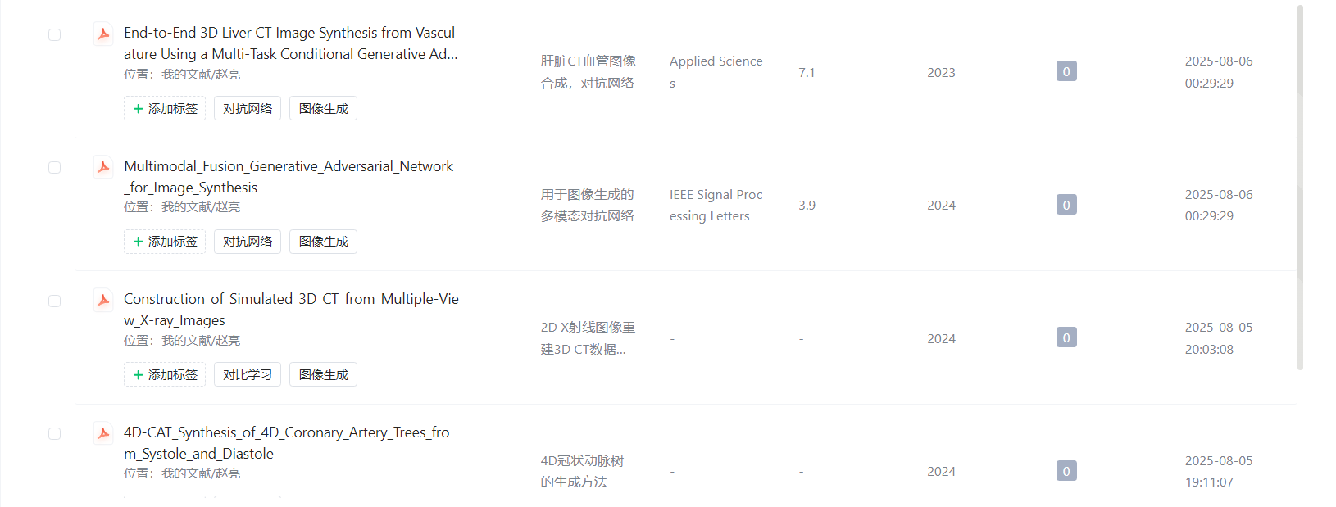
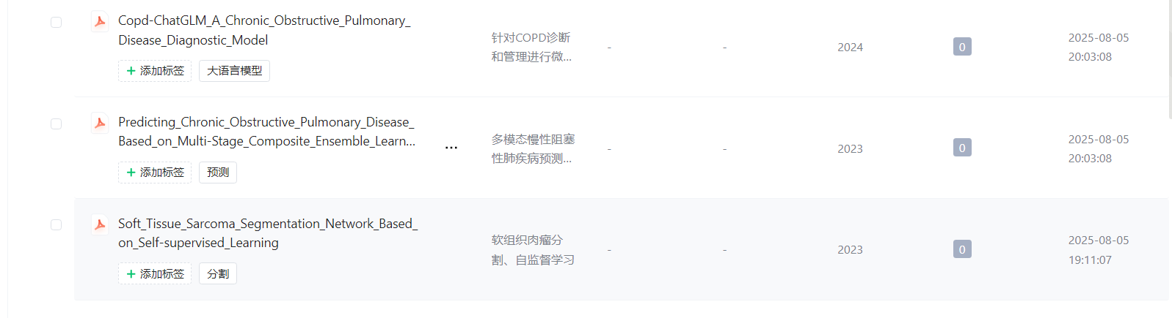
赵亮教授医学相关研究方向及论文
图像生成
分割、预测、大语言模型

Slide 22
李小萌教授相关研究方向及论文
研究方向一：医疗影像智能分析。涵盖多种医疗影像（如 X 光、CT、超声、OCT 等 ）的处理，包括疾病检测（如乳腺癌、视网膜疾病等 ）、图像分割、重建，以及基于影像的诊断模型构建，像利用多模态影像数据进行疾病诊断与预测。
研究方向二：多模态与跨模态学习。涉及多模态大模型在医疗场景的应用，跨模态的特征融合、对齐，如医学影像与文本（报告 ）的关联，还有跨模态的疾病诊断、影像翻译等研究，借助多模态信息提升医疗任务性能。
研究方向三：联邦学习与半监督学习.聚焦联邦学习在医疗数据（如乳腺密度分类等 ）中的算法研究，包括处理未标记客户端数据、模型聚合，以及半监督学习结合联邦学习的应用，解决医疗数据隐私与标注难题。

Slide 23
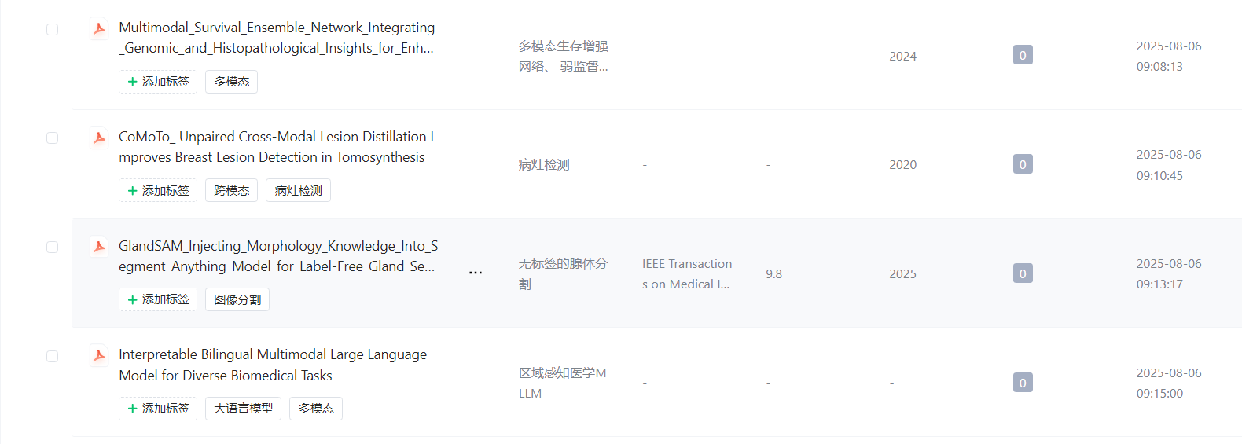
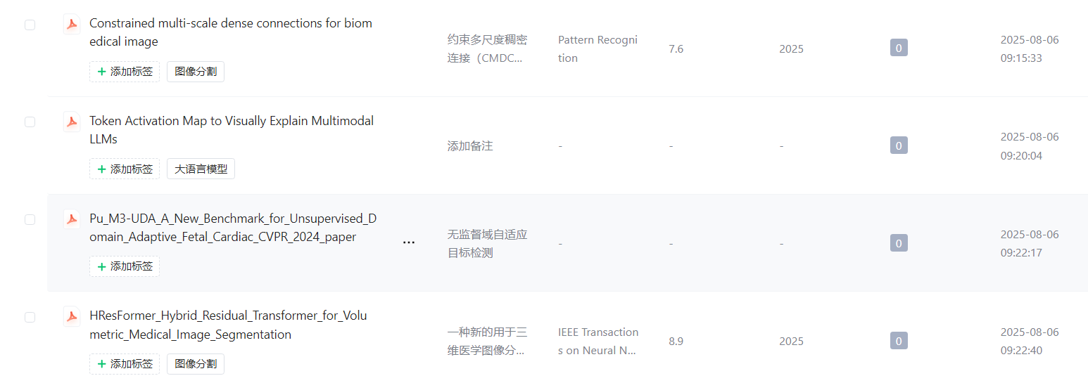

Slide 24
outline
上周的遗留的问题
本周的工作
下周的计划

Slide 25
本周的工作
学习目标检测相关文献
学习mmdet框架

Slide 26
下周的计划
下周工作，把几个红外目标数据集合转换成coco数据集格式。
先学习voc2coco，其中要学习json，argparse
主要用于把我们后面自己的数据集转换成coco数据集格式 方便用来训练和测试。
然后数据集合在fasterRCNN上运行一下算法试试效果。

Slide 27
论文报告要点
研究的背景
研究的难点
已存在的方法
我们的方法
数据集的描述
实验结果
总结（包括自己的理解）

Slide 28
研究的背景
目标检测是计算机视觉和数字图像处理的一个热门方向，广泛应用于机器人导航、智能视频监控、工业检测、航空航天等诸多领域，通过计算机视觉减少对人力资本的消耗，具有重要的现实意义。

Slide 29
研究的难点

Slide 30
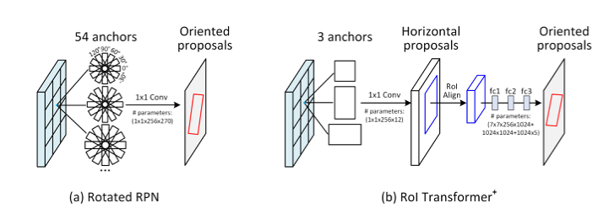
已存在的方法（优劣势分析）
a:每一个像素点设置54个anchors（3 scales×3 ratios×6 angles）,把物体角度看成是一种分类任务。
优：增加了recall 并且在对象稀疏时效果较好，
缺点：产生的anchors太多了，太耗费时间。
b:从 horizontal RoI中学习 有方向的预选框，好比再加一个阶段的检测。
优点：不用产生太多的anchors，
缺点：训练参数多，且同样很耗时。

Slide 31
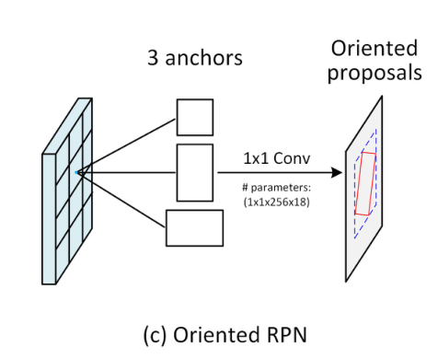
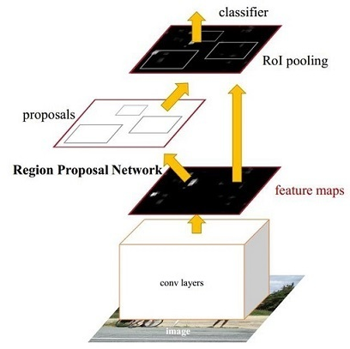
论文的方法
c:只用了一个轻量的FCN，网络输出6个值来表示一个proposal
优点：参数较少，减少了过拟合的风险，并且训练很快
定向RPN的参数数约为RoI Transformer+的1/3000，旋转RPN的1/15。

Slide 32
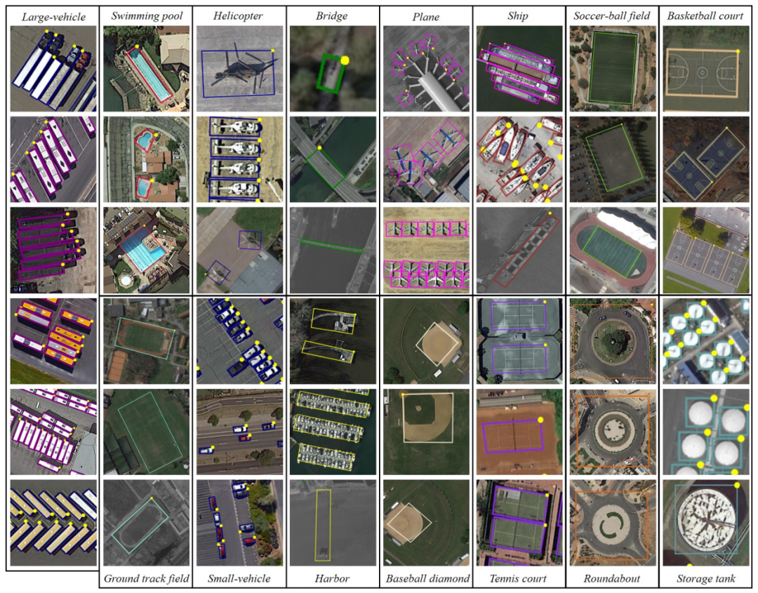
数据集的描述
DOTA 数据集便是用于航拍图像中目标检测的图像数据集，其被用于发现和评估航拍图像中的物体。DOTA 图像经由专家使用 15 个常见目标类别进行注释，包括：飞机，轮船，储罐，棒球场，网球场，篮球场，地面跑道，港口，桥梁，大型车辆，小型车辆，直升机，环形交叉路口，足球场和篮球场。
HRSC2016: 西北工业大学,用于舰船检测，含1070张图片 (Google Earth) 和2976个实例，使用旋转框标注。

Slide 33
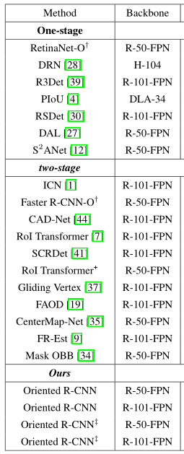

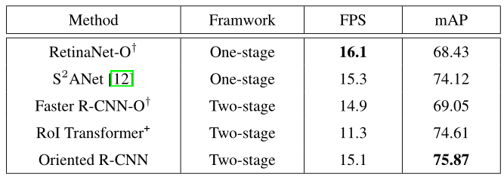
实验结果
b. HRSC2016
可以看到OrientedRCNN在dota上和最先进的模型比较也取得了不错的效果
在相同的设置下，论文还比较了不同方法的速度和准确性。在速度和准确性的综合考量下也取得了很好的效果。
a.DOTA

Slide 34
总结
论文提出了一种实用的两级检测器，称为面向R-CNN，用于图像中任意方向的目标检测。论文在两个具有挑战性的面向对象检测基准上进行了大量实验。实验结果表明，与目前先进的两级探测器相比，论文的方法具有相当的精度，同时保持了与一级定向探测器相当的效率。
不论我们的最后要检测的目标是否是旋转的，该论文的方法都可以提供一个比较好的思路，能提取到物体旋转的角度，是不是代表这种模块的设计能帮助模型更好的提取到目标的特征。

